Slide 1
半導体入門講座・第23回
工場で働く人たち：分担、交代勤務、キャリア
半導体工場は機械だけではありません。この回では、どんな部署があり、誰と誰が毎日話し、問題が起きたら誰が先に何をするのかを見て、さらにどんな職種があるのか、交代勤務や呼び出し待機とはどういうものかを見ます。
半導体入門講座：チップの一生をたどる
授業や非営利の目的なら無料で使えます。fab24hrと明記してください。販売することや、自分の作品として使うことはできません。
fab24hr.com/ja/learn/people/
fab24hr
Notes:
半導体工場は機械だけではありません。この回では、どんな部署があり、誰と誰が毎日話し、問題が起きたら誰が先に何をするのかを見て、さらにどんな職種があるのか、交代勤務や呼び出し待機とはどういうものかを見ます。

Slide 2
半導体入門講座・第23回
わかること
1 製造部、プロセス、装置、プロセスインテグレーション、品質保証、生産管理、ファシリティがそれぞれ何を見ているか、そしてなぜどの部署も毎日いくつもの部署と話すのかを言える。
2 問題が起きたとき、誰がロットを止め、誰が原因を調べ、誰が1枚ずつ判定し、誰がルールどおりかを確かめ、誰が組み直すかを言え、プロセスエンジニアと装置エンジニアの分担も区別できる。
3 交代勤務、呼び出し待機、労働時間を公開情報から見て、仕事そのものの性質と、会社によって違う部分を分けて考える。
fab24hr.com/ja/learn/people/
fab24hr

Slide 3
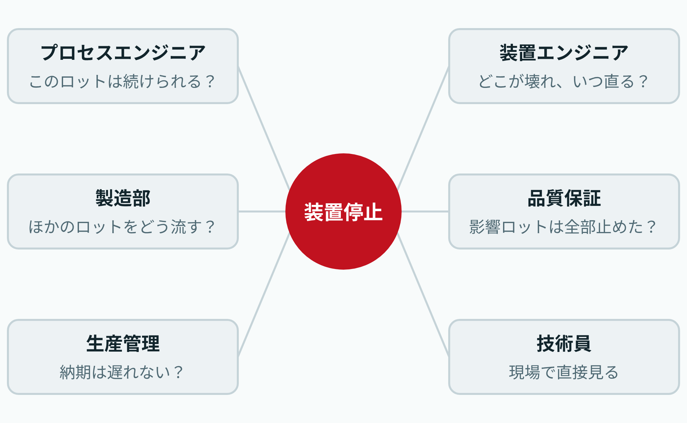
半導体入門講座・第23回
同じ瞬間でも、職種ごとに心配することは違います。
fab24hr.com/ja/learn/people/
fab24hr
Notes:
装置が止まったその時：プロセスエンジニアはこのロットを続けられるか、装置エンジニアはどこが壊れて修理にどれくらいかかるか、製造部はほかのロットをどう流すか、品質保証は影響のあるロットが全部止まったか、生産管理は納期が遅れないか、技術員は現場の状況を直接見ています。

Slide 4
半導体入門講座・第23回 · 要点の解説 1/4
まず、チップの道のりのどの段階か
半導体の職種は、まずチップがたどる道で分かれます。設計会社が回路を設計し、半導体工場がウェーハの上に1層ずつつくり、後工程工場が1個ずつテストしてパッケージに入れ、そのまわりに装置や材料を供給する会社があります。これらは別々の会社であることが多く、働き方も違います。設計会社には生産ラインがないので、装置のための交代勤務はありませんが、半導体工場の装置は24時間止まりません。同じエンジニアという肩書きでも、どの段階にいるかで、毎日向き合うことは大きく変わります。
fab24hr.com/ja/learn/people/
fab24hr

Slide 5
半導体入門講座・第23回 · 要点の解説 2/4
工場の中は「何を受け持つか」で分担する
ウェーハはエリアのあいだを行き来しながら何百もの工程を通り、数週間から数か月かかります。装置の直し方、条件の決め方、どのロットを先に流すか、水・電気・ガスを止めないこと。1人ではとても覚えきれないので、仕事を分けます。製造部はロットを1工程ずつ先へ進め、プロセス技術は各工程の出来を、装置技術は装置を、プロセスインテグレーションは何百もの工程がつながって正しく動くかを見ます。歩留まりと故障解析はチップがどこで壊れたかを探し、品質保証は品質の仕組み（出荷前の検査、お客さんの苦情、不具合が決まりどおりに処理され、対策が本当に効いたか）を受け持ち、生産管理は各ロットがいつ完成し出荷されるかを計画し、ファシリティは水・電気・ガス・化学品を支えます。分け方と呼び方は会社ごとに違います。大きな病院のように、それぞれが一部分を見ていても、患者は同じウェーハなので、どの部署も毎日いくつもの部署と話します。製造部がいちばんよく聞くのは、装置に「いつ直るか」、プロセスに「このロットは先へ流せるか」、生産管理に「どのロットが先か」です。装置のそばには、標準作業手順（SOP）どおりに操作する技術員もいます。
fab24hr.com/ja/learn/people/
fab24hr

Slide 6
半導体入門講座・第23回 · 要点の解説 3/4
問題が起きたらリレー：プロセスはウェーハ、装置は機械を見る
たとえば、ある工程のあとで測った線幅が規格外だったとします。製造部と技術員はまず、前もって書いておいた異常処置計画（OCAP）に従ってこのロットを止め（ホールド）、止めるべき装置を止めて、オンコール（呼び出し待機）当番のエンジニアに電話します。先に止めておけば、おかしなロットが1工程でも先へ進むことはありません。次にプロセスと装置がいっしょに調べます。プロセスはウェーハを見て、まず測り間違いではないかを確かめ、数字がいつからずれ始めたか、同じ装置でほかにどのロットが流れたかを見て、それもいっしょに止めます。装置は機械そのものを見て、装置のログと部品を調べます。原因は条件にもハードウェアにもありえて、別々に調べると半分しか見えません。直ったら装置技術が装置を引き渡し、プロセスがテスト用のウェーハで試して、両方が通ってはじめて生産に戻ります。ハードが直っても、できるものが同じように良いとは限らないからです。インテグレーションはプロセスといっしょに、あとの工程に響くかを見て、1枚ずつ、続行か、リワークか、スクラップかを決めることが多いです。品質保証は処置がルールどおりか、署名すべき人が署名したかを確かめ、生産管理は組み直し、納期が動くときは営業が顧客に伝えます。どの部署の記録も正しいのに、問題は次の人へ渡すところにある、ということもあります。
fab24hr.com/ja/learn/people/
fab24hr

Slide 7
半導体入門講座・第23回 · 要点の解説 4/4
交代勤務とオンコール：仕事そのものの性質は？
装置が止まらず、問題が時間を選ばずに起きるのは、仕事そのものの性質です。技術員や製造部の人の多くは交代勤務で、よくあるのは12時間勤務を4つの組で回す形です。労働安全衛生の機関の指針は、こうした長い勤務には休日を多めに組み合わせ、勤務のあいだに眠れるだけの休息をとるよう呼びかけています。エンジニアは主に日勤で、交代でオンコール（呼び出し待機）を担当し、夜中に判断が必要になると電話が鳴ります。装置やファシリティのエンジニアが交代勤務に入る工場も少なくありません。勤務の組み方、オンコールの頻度、工場に向かう必要があるかどうかは、会社によって違います。
fab24hr.com/ja/learn/people/
fab24hr

Slide 8
半導体入門講座・第23回
よくある誤解
よく聞く：半導体工場は、電気系の学科しか採らない。
実は：チップづくりは化学、物理、電気、機械、そして大量のデータを同時に使うので、化学工学、化学、材料、物理、機械、経営工学、情報など、多くの学科によくある仕事があります。学科は出発点にすぎず、ほかの分野へ移る人もたくさんいます。大きな違いは、ウェーハ、装置、データ、ライン全体のどれと毎日向き合いたいかです。
よく聞く：半導体業界の仕事は、どれも同じようにきつい。
実は：職種と時期で大きく変わります。交代勤務やオンコールの組み方は職種ごとに違い、設計会社には装置のための交代勤務がありません。新しい装置の搬入、新しいプロセスの立ち上げ、歩留まりの問題があるときは特に忙しくなりますが、毎日ではありません。きついかどうかを聞くより、交代勤務はあるか、オンコールはどれくらいの頻度か、日勤と夜勤はどれくらいで入れ替わるか、といった具体的なことを聞いてみましょう。
fab24hr.com/ja/learn/people/
fab24hr

Slide 9

半導体入門講座・第23回
遊ぶ
1つの職種で1シフト遊んだら、別の職種で同じシフトを遊んで比べる
スマホで読み取って、ここから遊ぶ
fab24hr.com/ja/?utm_source=slides
fab24hr.com/ja/learn/people/
fab24hr

Slide 10
半導体入門講座・第23回
考える
1 真夜中に装置が故障しました。誰を起こすべきでしょう？ 人を起こすことの代償と、起こさないことの代償はそれぞれ何ですか？
2 同じ瞬間、たとえば装置が止まったその時、プロセス、装置、製造部はそれぞれ何を心配しているでしょう？ いちばんやりたい職種、いちばんやりたくない職種はどれですか？ それはなぜですか？
fab24hr.com/ja/learn/people/
fab24hr

Slide 11
半導体入門講座・第23回
必読
半導体工場にはどんな部署がある？ 誰と誰が毎日話している？
fab24hr.com/ja/blog/fab-org/
半導体業界にはどんな職種がある？ 設計、半導体工場、後工程の仕事の種類
fab24hr.com/ja/blog/semi-jobs/
プロセスエンジニアと装置エンジニアはどう違う？
fab24hr.com/ja/blog/pe-vs-ee/
半導体工場の仕事はきつい？交代勤務、オンコール、働く時間
fab24hr.com/ja/blog/fab-work-hard/
関連
オペレーター（技術員）とエンジニアはどう違う？
半導体工場にはどの学部・学科から入る？ それぞれ工場で何をする？
半導体工場の装置エンジニアは何をしている？
半導体工場の製造部は何をしている？ ロットの順番はどう決める？
fab24hr.com/ja/learn/people/
fab24hr

Slide 12
半導体入門講座・第23回
半導体入門講座：チップの一生をたどる
https://fab24hr.com/ja/learn/people/
公開されている教科書、業界の標準、大学の講義資料、論文をもとにまとめました。ゲームに出てくる会社、人物、装置の番号、数字は架空のものです。
授業や非営利の目的なら無料で使えます。fab24hrと明記してください。販売することや、自分の作品として使うことはできません。
公開資料をもとに AI の助けで作った一般的な模式図。誤りがあるかもしれません。特定の会社の装置ではありません
fab24hr.com/ja/learn/people/
fab24hr

